Slide 1
Técnicas de Avaliação de Ergonomia e Usabilidade
Interação Humano-Computador
Marcelo Morandini – EACH – USP
Thiago Adriano Coleti - UENP

Slide 2
Referências

Slide 3
Problemas de Ergonomia X Problemas de Usabilidade
São Problemas diferentes
Problemas de Ergonomia causam problemas de Usabilidade
Ergonomia: Capacidade que um dispositivo apresenta de adaptação do seu operador a sua tarefa.
Usabilidade: Capacidade que um sistema computacional oferece a seu usuário para realizar suas tarefas com eficácia, eficiência e satisfação.

Slide 4
Problemas de Ergonomia
É identificado quando um aspecto da interface está em desacordo com as características dos usuários e da maneira pela qual ele realiza sua tarefa.
Aspecto inadequado de interface
Recomendação ou critério ergonômico sendo desrespeitado
Contexto de operação onde o problema de usabilidade pode ser observado.

Slide 5
Problemas de Usabilidade
Observado quando determinadas características de sistema interativos provocam a perda de tempo, comprometem a qualidade da tarefa ou mesmo inviabiliza sua operação.
Cria condições de insatisfação a seu usuário.

Slide 6
Problemas de Usabilidade
Podem ser descritos a partir de:
Contexto de operação da aplicação
Provável problema de ergonomia em sua origem: algum aspecto inadequado na interface que provavelmente causa o problema de usabilidade
Efeitos possíveis sobre o usuário e sua tarefa, incluindo a frequência com que o problema ocorre e o contexto que se manifesta.

Slide 7
Problemas de Ergonomia X Problemas de Usabilidade
Se manifestam em uma relação de 1 para vários nos dois sentidos
Problemas de Usabilidade
Problemas de Ergonomia

Slide 8
Problemas de Usabilidade
Um problema de usabilidade será hipotético quando diagnosticado por meio de inspeção de ergonomia, ou comprovado, quando observado por um teste de usabilidade
Um problema de ergonomia será explícito quando identificado por uma inspeção de ergonomia, ou implícito quando inferido por meio de um teste de usabilidade.
Usabilidade: Medida
Ergonomia: Inspecionada e/ou avaliada.

Slide 9
Contexto de Operação
Problemas de usabilidade e ergonomia estão fortemente ligados ao contexto de operação para qual o sistema é desenvolvido.
Inúmeras são as características de usuários e tarefas que podem ser contempladas e cabe ao avaliador especificar este contexto de operação tanto na etapa de projeto quanto na etapa de avaliação.

Slide 10
Tipos de Problemas de Usabilidade
Barreiras
Usuário esbarra com o problema e não sabe como resolve-lo sem apoio externo
Obstáculo
Usuário esbarra com o problema de interface, mas aprende a usa-lo, embora sempre esse problema vá causar atrasos
Ruído
Sem ser barreira ou obstáculo, causa a diminuição de desempenho na tarefa

Slide 11
Classificação de Problema de Usabilidade: tipo de tarefa
Primário:
Tem origem em um aspecto de interface que compromete a realização de tarefas frequentes ou importantes.
Secundário:
Tem origem em um aspecto de interface que compromete a realização de tarefas pouco frequentes ou pouco importantes.

Slide 12
Classificação de Problema de Usabilidade: tipo de usuário
Geral:
Afeta qualquer tipo de usuário
Especializado
Afeta somente usuários especialistas
Intuitividade
Afeta usuários novatos ou intermitentes.
Acessibilidade
Afeta usuários especiais (portadores de deficiência) durante a realização de sua tarefa

Slide 13
Avaliação da Ergonomia das Interfaces
Verificações e inspeções de aspectos ergonômicos das interfaces que possam ter problemas.
Avaliações Analíticas
Avaliações Heurísticas
Inspeções por Lista de Verificação

Slide 14
Avaliações Analíticas
São avaliações realizadas no início do projeto que tem por objetivo tentar identificar problemas ergonômicos antes mesmo do desenvolvimento da Interface.
Estabelecer períodos de tempo de cada ação além de coloca-se em certa ordem é um tipo de tarefa

Slide 15
Avaliações Analíticas – Exemplo da Urna eletrônica
Objetivo: Votar para Prefeito
Objetivo; Preencher o campo com o código do candidato
Ler uma palavra (Prefeito): = 300 msec
Relembrar uma informação: 1200 msec
Pressionar 2 vezes o teclado: 2 x 375 msec
Tempo total: 2244 msec (2,2 segundos)
Objetivo: Confirmar a intenção de voto
Ler 20 palavras na tela: 20 x 300 msec
Comparar o significado de 2 palavras: 47 msec
Realizar uma etapa mental : 70 msec
Tempo Total: 6117 msec (6 segundos)
Objetivo: Perceber a confirmação do voto
Ler uma palavra (FIM): 300 msec
Tempo total = 300 msec (0,3 segundos)
Tempo Total: 8661 (8,6 segundos)

Slide 16
Análises Heurísticas
Representam julgamentos de valor sobre as qualidades ergonômicas das interfaces.
São realizadas por especialistas que usam sua experiência para identificar problemas que os usuários provavelmente experimentarão.
Baseiam-se em critérios ergonômicos e heurísticas estabelecidas
Critérios Ergonômicos de Scapin
Heurísticas de Nielsen

Slide 17
Análises Heurísticas
Etapas de uma avaliação heurística
Definição do contexto de operação do sistema.
Definição da equipe de avaliadores (normalmente tem o mínimo de 5 avaliadores)
Preparativos
Execução
Elaboração do relatório final
Relatório pode ser influenciado pelo conhecimento do avaliador no assunto.

Slide 18
Avaliação Heurística
Heurística Avaliada. | Funcionalidade:
Verificação: | Grau de Severidade ( ) 0 – Sem importância ( ) 1 – Cosmético ( ) 2 – Simples ( ) 3 – Grave ( )4 – Catastrófico
Natureza do Problema: ( )Barreira ( )Obstáculo ( ) Ruído
Perspectiva do usuário: ( )Problema Geral ( )Problema Preliminar ( )Problema Especial
Perspectiva da tarefa : ( )Problema Principal ( )Problema Secundário
Perspectiva do Projeto: ( )Problema Falso ( ) Problema Novo ( ) Não se aplica
Descrição do problema: Contexto: Causa: Efeito sobre o usuário: Efeito sobre a tarefa: Correção possível:

Slide 19
Avaliação Heurística
Heurística avaliada: Quais critérios foram avaliados como problemático.
Verificação: Definição do critério
Grau de Severidade: Escala de 0 a 4 proposta por Nielsen para classificar um problema de usabilidade:
0 – Sem importância: não afeta de forma severa a interface e não abrange todos os usuários o que exclui a necessidade de ajustes.
1 – Cosmético: Sem importância, mas em caso de disponibilidade pode ser reparado.
2 – Simples: Pode ser reparado com baixa prioridade
3 – Grave: Deve ser reparado pela equipe
4 – Catastrófico: Deve ser reparado com urgência, pois afeta seriamente a utilização do produto

Slide 20
Avaliação Heurística
Natureza da Operação:
(1) Barreira: aspecto o qual o usuário sempre esbarra no uso e não consegue supera-lo mesmo com o tempo de uso;
(2) Obstáculo: aspecto o qual o usuário esbarra, mas aprende como supera-lo;
(3) Ruído: Aspecto que não impede a utilização da interface, mas causa a redução do desempenho;
Perspectiva do Usuário:
Se ocorre para todos os tipos de usuários (Geral),
Para os novatos e intermediários (Preliminar)
Ou para usuários especiais tais como portadores de deficiência (Especial);
Descrição do Problema: Descrição mais completa possível do problema identificado de forma a permitir uma melhor identificação e posterior correção.

Slide 21
Avaliação Heurística
Perspectiva da Tarefa:
Ocorre com frequência (Principal)
Pouco frequentes ou importantes (Secundário);
Perspectiva do Projeto:
(1)Falso Problema: embora classificado como problema o mesmo não afeta a utilização;
(2) Novo: problema de usabilidade que surgiu em decorrência da correção de outro.

Slide 22
Avaliação Heurística
Heurística Avaliada. Feedback Imediato | 2. Funcionalidade: Cadastro
Verificação: O software não apresenta correta utilização de recursos de feedback. Em vários pontos do software | Grau de Severidade ( ) 0 – Sem importância ( ) 1 – Cosmético ( ) 2 – Simples (X) 3 – Grave ( )4 – Catastrófico
Natureza do Problema: ( )Barreira ( X )Obstáculo ( ) Ruído
Perspectiva do usuário: ( X )Problema Geral ( )Problema Preliminar ( )Problema Especial
Perspectiva da tarefa : ( X )Problema Principal ( )Problema Secundário
Perspectiva do Projeto: ( )Problema Falso ( ) Problema Novo ( X ) Não se aplica
Descrição do problema: Contexto: Operações que demandam grande processamento não retornam o estado da mesma. Causa: Falta de recurso de feedback Efeito sobre o usuário: Usuário fica sem informação sobre o estado da tarefa Efeito sobre a tarefa: Usuário insiste em acionar a tarefa achando que não foi iniciada Correção possível: Inclusão de recursos visuais para informar o estado da tarefa.

Slide 23
Avaliação Heurística
Heurística Avaliada. Controle Explicito | 2. Funcionalidade: Carrinho de compras
Verificação: O aplicativo não permite ao usuário controle das funcionalidades. O usuário não consegue retornar para um função anterior ou parar uma execução. | Grau de Severidade ( ) 0 – Sem importância ( ) 1 – Cosmético ( ) 2 – Simples (X) 3 – Grave ( )4 – Catastrófico
Natureza do Problema: ( )Barreira ( X )Obstáculo ( ) Ruído
Perspectiva do usuário: ( X )Problema Geral ( )Problema Preliminar ( )Problema Especial
Perspectiva da tarefa : ( X )Problema Principal ( )Problema Secundário
Perspectiva do Projeto: ( )Problema Falso ( ) Problema Novo ( X ) Não se aplica
Descrição do problema: Contexto: As interfaces não apresentam recursos para o usuário controlar a execução das funcionlidades. Quem controla e o sistema e não o usuário Causa: Falta de recursos de controle Efeito sobre o usuário: Perda de controle sobre a execução de tarefas necessitando realizar funcões corretivas posteriores Efeito sobre a tarefa: tarefas erradas são executadas. Correção possível: Inclusão de recursos visuais para controlar a execução das tarefas

Slide 24
Avaliação Heurística
Heurística Avaliada. Condução | 2. Funcionalidade: Todas as funções
Verificação: Os títulos de janelas não estão alinhados dentro de um padrão e os rótulos são longos ou confusos | Grau de Severidade ( ) 0 – Sem importância ( ) 1 – Cosmético (X) 2 – Simples ( ) 3 – Grave ( )4 – Catastrófico
Natureza do Problema: ( )Barreira ( )Obstáculo (X) Ruído
Perspectiva do usuário: ( X )Problema Geral ( )Problema Preliminar ( )Problema Especial
Perspectiva da tarefa : ( )Problema Principal (X)Problema Secundário
Perspectiva do Projeto: ( )Problema Falso ( ) Problema Novo ( X ) Não se aplica
Descrição do problema: Contexto: Títulos e rótulos de janelas e componentes estão mal elaborados Causa: Problema na elaboração e posicionamento dos rótulos Efeito sobre o usuário: Dificuldade em identificar o significado de um componente Efeito sobre a tarefa: Não se aplica Correção possível: Revisão do rótulos de telas e janelas.

Slide 25
O QUE USAR DE BASE
Critérios Ergonômicos
Heurísticas de Nielsen
Regras de Ouro

Slide 26
Inspeção de Usabilidade
Inspeções realizadas por meio de listas de verificação que permitem a profissional (não necessariamente especialistas) a identificarem ruídos em geral na interface.
Devem permitir uma avaliação simples, mas que produza resultados.
Listas de Verificações devem, também, seguir um determinado critério ergonômico.
Exemplo de Lista de Verificação: ErgoList
http://www.labiutil.inf.ufsc.br/ergolist/

Slide 27
Inspeção de Usabilidade

Slide 28
Testes de Usabilidade

Slide 29
Definição
Visa identificar se existem problemas com a capacidade de interação oferecida pelo sistema ao seu usuário dentro de um determinado contexto.
O foco NÃO está no fato da interface atender ou não um padrão, mas no fato da interação do usuário com o sistema.
Suas dificuldades;
Suas respostas emocionais;
Suas perspectivas na interface;
Sua experiência com o sistema.

Slide 30
Definição
Fortemente orientado a técnicas que focam em observar e/ou monitorar o usuário na utilização do sistema.
Dados de performance ou comportamento do usuário são coletados para análise
Usuários reais (ou pelo menos com perfil próximo) são utilizados com o objetivo de avaliar o sistema.

Slide 31
Ambientes de Aplicação de Testes
Normalmente são criados/simulados ambientes próximos aos ambientes reais.
Devido a isto, é considerada uma técnica cara e complexa.
Em determinadas situações, ambientes completos são criados
Usa-se telefone, skype, Gtalk, etc

Slide 32
Ambientes de Aplicação de Testes
Podem ser realizados em laboratórios
Foco nas atividades que o usuário desempenha com o software.
Determinar hipóteses, variáveis e possíveis resultados.
Podem ser realizados em ambientes reais
Foco na interação pessoa/software/outras pessoas/outros componentes
Impacto da interação entre essas pessoas.
Podem ser utilizados recursos de registro de imagens, sons, logs e outros.

Slide 33
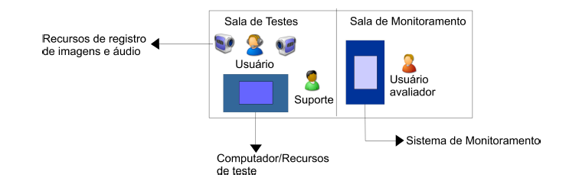
Avaliação em Laboratório
Exemplo de Laboratório de Usabilidade

Slide 34
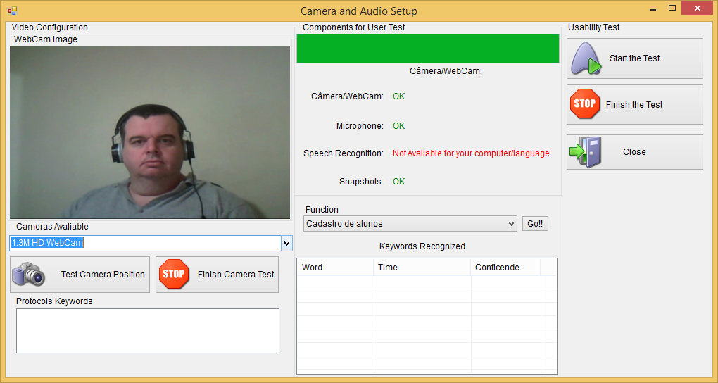
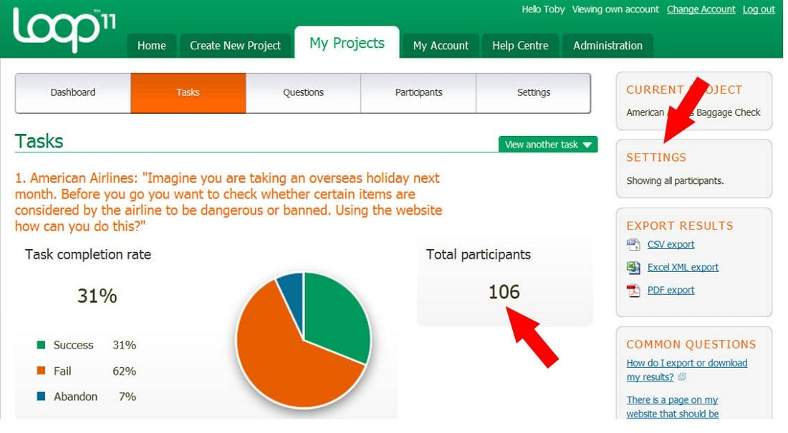
Avaliação em Ambiente Real
Aplicações em Desenvolvimento ou já criadas.
Envio de Dados de Uso: Tempo real ou offline
Ambiente Real
Sistema de Monitoramento e Análise
ErgoSV
Loop11

Slide 35
A Observação do Usuário
Principal característica do teste de usabilidade.
A observação pode inferir questões importantes a serem tratadas pela equipe de design.
Formas de Observação
Registro de fala (Verbalização / Think Aloud)
Arquivos de Vídeo
Arquivos de Log

Slide 36
Verbalização/Think Aloud

Slide 37
Verbalização/Think Aloud
Técnica Inicialmente utilizada na psicologia.
Consiste em solicitar ao usuário que verbalize (Fale) o que está pensando a respeito do software.
Ótima para coleta de dados, pois consegue registrar exatamente o que o usuário está falando.

Slide 38
Níveis da Verbalização
Nível 1: Transformação simples de algo em uma palavra
Ex: Símbolo 1 na palavra “Um”.
Nível 2: Transformação de algo em uma palavra
Ex: transformar a imagem de um carro no termo “Legal” ou “carro caro”
Nível 3: Transformação envolvendo lembranças ou cálculos mentais mais complexos.

Slide 39
Verbalização Simultânea
O participante verbaliza ao mesmo tempo em que utiliza o software.
Mais simples e eficientes, pois economiza tempo e o usuário tem toda a opinião “fresca” na memória.
Envolve maior carga mental para gerenciar as atividades de usar o software, “calcular” a verbalização e verbalizar.

Slide 40
Verbalização Consecutiva
O participante verbaliza após realizar o teste.
Mais demorada (no mínimo o dobro)
Requer menor carga mental na hora do teste, mas maior carga mental para lembrar o motivo pelo qual fez uma tarefa.

Slide 41
Considerações na Verbalização
O avaliador deve gerenciar as atividades de teste.
Caso o participante fique mais de 30 segundos em silêncio o avaliador deve chamar a atenção com termos simples tais como:
“Continue Falando”

Slide 42
Considerações na Verbalização
Avaliador deve ter atenção para os “fillers”, ou seja, preenchimentos:
“ehhhh”
“hmmm”
“ahhhh”
Podem significar sobrecarga mental, ou seja, o participante esta processando o que deseja falar ou fazer.

Slide 43
Filmagem

Slide 44
Filmagem

Slide 45
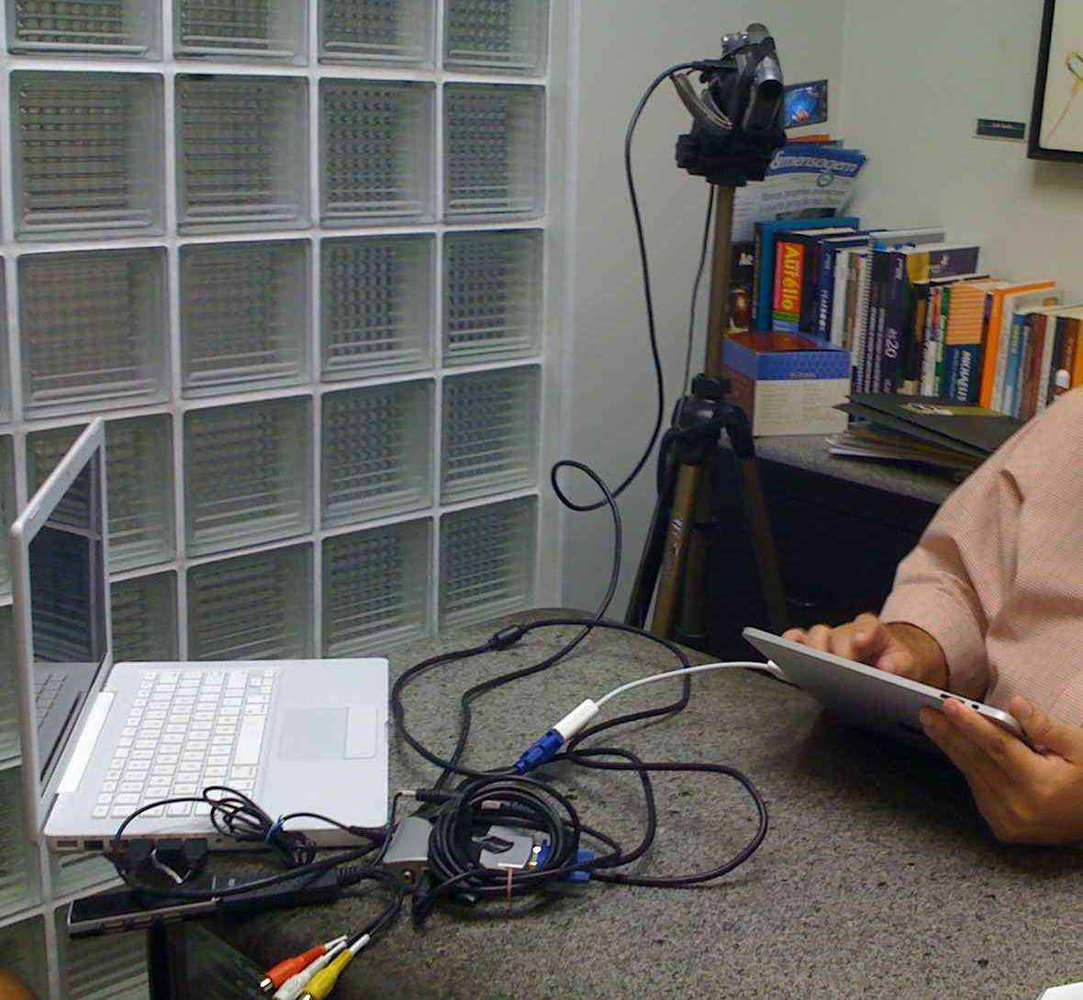
Filmagem

Slide 46
Filmagem
Capacidade de Coletar dados
Permite ver realidade de interação
Desvantagem
Muito trabalhoso
Requer tempo na análise de dados.

Slide 47
Log´s
Arquivos de monitoramento de ações na Web
Podem ser gerados do lado servidor e do lado cliente.
Pouco intrusivos.
Representam as ações do usuário na tela, ignora-se comportamento.
Grande capacidade de coleta de dados.

Slide 48
Log´s

Slide 49
Para a Semana que vem! (22/09)
.Dividir a sala em dois grupos
Cada grupo deve escolher um sistema (web site)
1. devem definir pelo menos 7 tarefas a serem realizadas obrigatoriamente;
2. devem responder ao ErgoList e apontar problemas sem mostrar os resultados ao outro grupo
3. Apresentar pelo menos 7 itens a serem encontrados – ver artigo sobre Findability
4. serão “invertidos” os sistemas e um grupo irá fazer avaliações de usabilidade:
Teste de Usabilidade – com emprego de Think Aloud e Observação do Usuário
Avaliação Heurística
Aspectos de Findability das informações que forem consideradas relevantes (item 3 acima)

